Slide 1


Slide 2

رساله ارشد رشته مهندسي کامپیوتر – گرایش معماری سیستم های کامپیوتری
یک روش بهبود یافته برای کشف و ردیابی اهداف متحرک در شبکه های حسگر بی سیم
ارائه دهنده: محمدعلی رهنما
استاد راهنما: جناب آقای دکتر محمدی
استاد مشاور: جناب آقای دکتر ستاری
داوران محترم: جناب آقای دکتر عابدی، سرکار خانم دکتر قزوینی

Slide 3
فهرست مطالب
کلیات تحقیق
مرور ادبیات موضوع
روش پیشنهادی
ارزیابی روش پیشنهادی
جمع‌بندی

Slide 4
مقدمه
کلیات تحقیق
مرور ادبیات موضوع
روش پیشنهادی
ارزیابی روش پیشنهادی
جمع‌بندی
پوشش دهی در شبکه های حسگر بی سیم را می توان اینکه چگونه به خوبی شبکه قادر به نظارت بر یک منطقه خاص است تعریف کرد .
یک گره حسگر باید همیشه Connectivity خود را حفظ کند .
Connectivity به معنای وجود حداقل یک مسیر بین گره حسگر و Data Sink است.
هرگره حسگر یک محدوده ارتباطی (Communication Range) و یک محدوده پوشش دهی (Sensing Range) دارد.
یک حسگر اسکالر می تواند حسگر دما ,جابجایی , رطوبت , فشار و ... باشد .

Slide 5
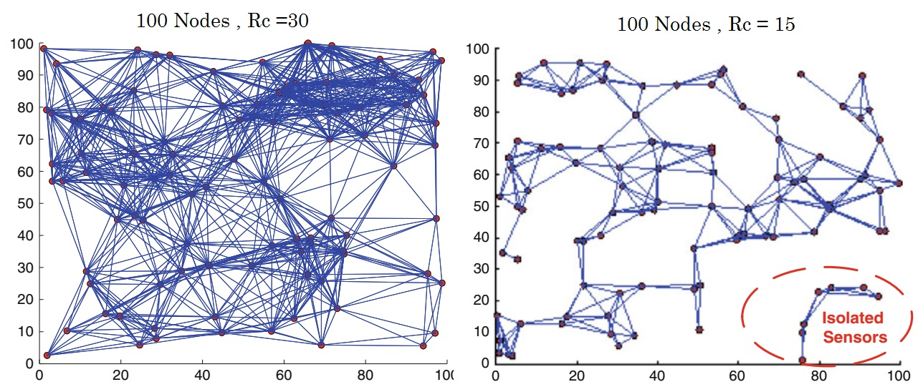
Communication Range
کلیات تحقیق
مرور ادبیات موضوع
روش پیشنهادی
ارزیابی روش پیشنهادی
جمع‌بندی

Slide 6
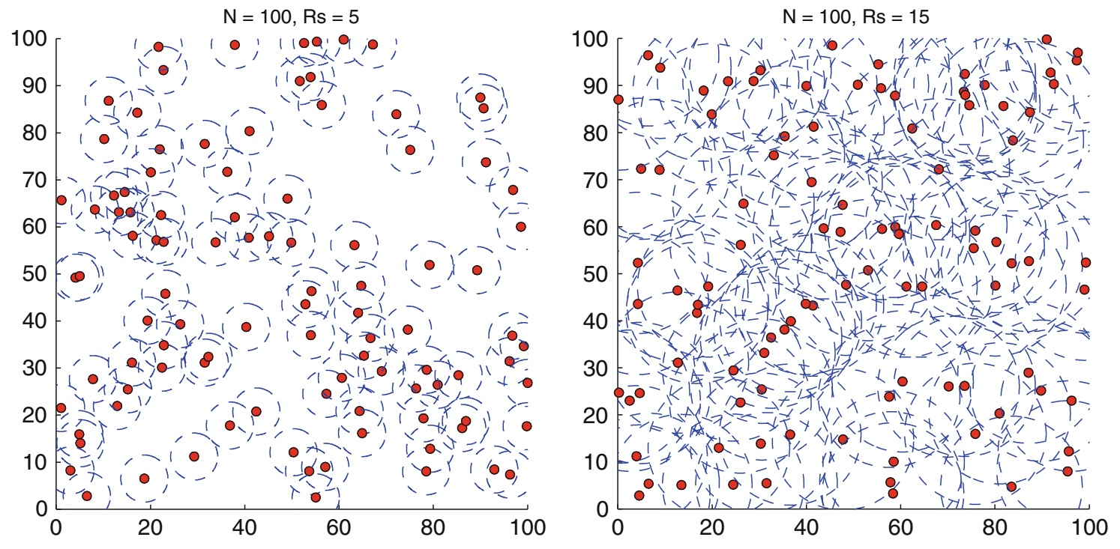
Sensing Range
کلیات تحقیق
مرور ادبیات موضوع
روش پیشنهادی
ارزیابی روش پیشنهادی
جمع‌بندی

Slide 7
عوامل مهم در پوشش دهی
کلیات تحقیق
مرور ادبیات موضوع
روش پیشنهادی
ارزیابی روش پیشنهادی
جمع‌بندی
انواع پوشش دهی (Coverage Types)
مستقر شدن گره ها (Node Deployment)
انواع گره حسگر (Sensor Node Types)
پیاده سازی الگوریتم (Distributed or Centralized)

Slide 8
انواع پوشش دهی (Coverage Types)
کلیات تحقیق
مرور ادبیات موضوع
روش پیشنهادی
ارزیابی روش پیشنهادی
جمع‌بندی
نظارت در شبکه های حسگر در 3 جنبه بررسی می شوند :
1. نظارت بر تمام یک محیط مشخص شده.
2. نظارت برچند هدف مشخص شده.
3. کنترل یک مرز و اعلام عبور غیر مجاز.
بسته به محیط مورد بررسی پوشش دهی مختلفی مورد نیاز است:
Full Blanket Coverage, Target Coverage, Barrier Coverage

Slide 9
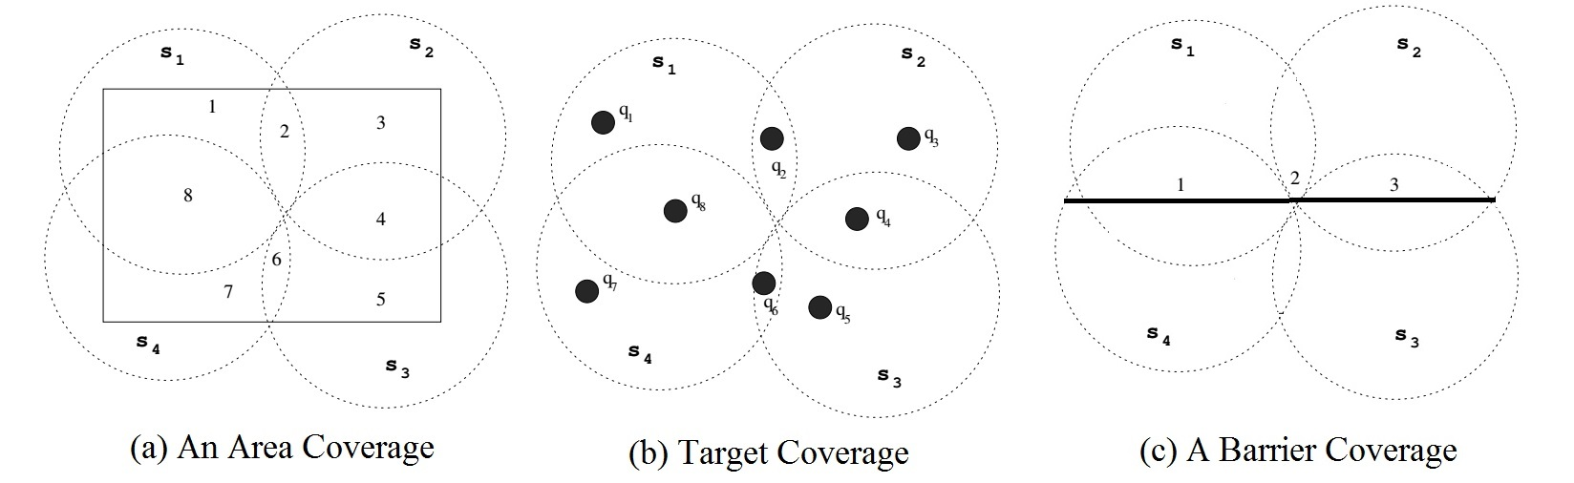
انواع پوشش دهی (Coverage Types)
کلیات تحقیق
مرور ادبیات موضوع
روش پیشنهادی
ارزیابی روش پیشنهادی
جمع‌بندی

Slide 10
مستقر شدن گره ها (Deployment)
کلیات تحقیق
مرور ادبیات موضوع
روش پیشنهادی
ارزیابی روش پیشنهادی
جمع‌بندی
مستقر شدن گره ها در شبکه را می توان از دو جنبه تعداد گره و قابلیت جابجایی گره ها بررسی کرد.
از نظر تعداد گره مستقر شدن به دو نوع Sparse Deployment و Dense Deployment تقسیم می شود.
از نظر قابلیت جابجایی گرهها به دو نوع Node Staticو Mobile Node تقسیم می شوند.
به طور کلی برای مستقر شدن دو روش Random Deployment و Deterministic Deployment وجود دارد .

Slide 11
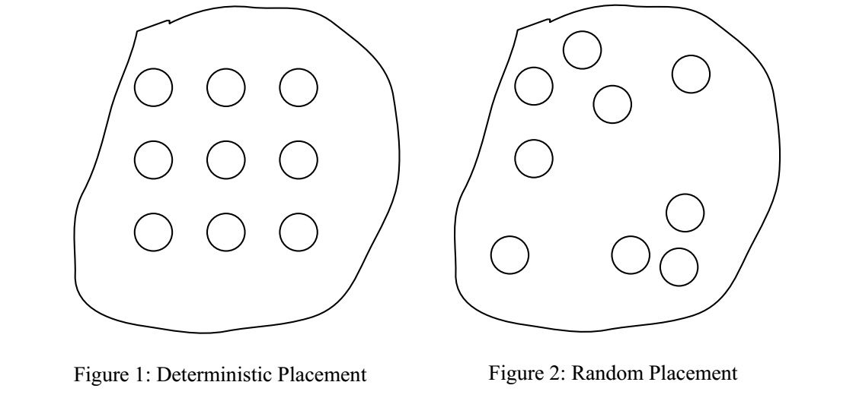
مستقر شدن گره ها (Deployment)
کلیات تحقیق
مرور ادبیات موضوع
روش پیشنهادی
ارزیابی روش پیشنهادی
جمع‌بندی

Slide 12
انواع گره حسگر (Sensor Node Types)
کلیات تحقیق
مرور ادبیات موضوع
روش پیشنهادی
ارزیابی روش پیشنهادی
جمع‌بندی
در شبکه های حسگر گره ها به دو نوع همگن(Homogenous) و ناهمگن (Heterogeneous) تقسیم می شوند .
گره های همگن از لحاظ برد حسگری و برد ارسال یکسان هستند .
الگوریتم پوشش دهی که در یک شبکه با گره های ناهمگن قابل استفاده است در شبکه های همگن نیز قابل استفاده خواهد بود.
در شبکه ناهمگن گره های با برد بیشتر به عنوان Cluster Head انتخاب می شوند.

Slide 13
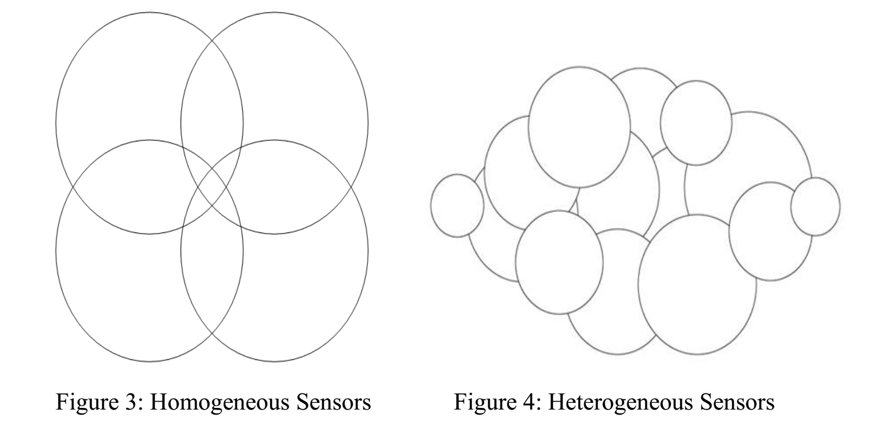
انواع گره حسگر (Sensor Node Types)
کلیات تحقیق
مرور ادبیات موضوع
روش پیشنهادی
ارزیابی روش پیشنهادی
جمع‌بندی

Slide 14
پیاده سازی الگوریتم
کلیات تحقیق
مرور ادبیات موضوع
روش پیشنهادی
ارزیابی روش پیشنهادی
جمع‌بندی
پس از مستقر شدن گره ها باید الگوریتم پوشش دهی اجرا و پوشش دهی بررسی شود.
الگوریتم می تواند توزیع شده (Distributed) و یا متمرکز (Centralized) باشد .
برای مثال یک الگوریتم متمرکز در Base Station با اطلاعات دریافت شده بررسی می کند که کدام گره ها به حالت Sleep بروند .
الگوریتم LPNA یک الگوریتم توزیع شده است که در آن هر گره زمانی که هدف از محدوده خارج شود به گره های همسایه اطلاع رسانی می کند.

Slide 15
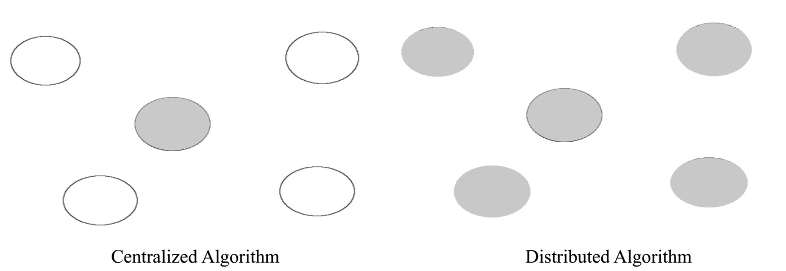
پیاده سازی الگوریتم
کلیات تحقیق
مرور ادبیات موضوع
روش پیشنهادی
ارزیابی روش پیشنهادی
جمع‌بندی

Slide 16
چهارچوب راهکار ارائه شده
کلیات تحقیق
مرور ادبیات موضوع
روش پیشنهادی
ارزیابی روش پیشنهادی
جمع‌بندی
به طور کلی این پژوهش به دو فاز تقسیم بندی شده است.
فاز اول طراحی یک الگوریتم بهینه برای تصمیم گیری وضعیت گره ها.
به منظور به حداکثر رساندن طول عمر شبکه، فقط مجموعه ای از گره های حسگر منتخب، از مجموعه تمامی گره ها برای نظارت بر اهداف فعال می شوند.
فاز دوم انجام عمل ردیابی اهداف متحرک با استفاده از الگوریتم تصمیم گیری پیشنهادی .

Slide 17
بخش های مورد بررسی در فاز اول
کلیات تحقیق
مرور ادبیات موضوع
روش پیشنهادی
ارزیابی روش پیشنهادی
جمع‌بندی
بخش اول
مدل کردن مسأله بر اساس الگوریتم ژنتیک
بخش دوم
بررسی تابع برازندگی بر اساس چند تابع هدف
بخش سوم
الگوریتم ترکیبی ژنتیک و فازی برای انتخاب گره های روشن

Slide 18
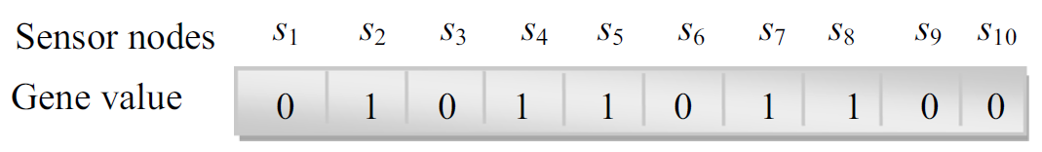
مدل کردن مسأله بر اساس الگوریتم ژنتیک
کلیات تحقیق
مرور ادبیات موضوع
روش پیشنهادی
ارزیابی روش پیشنهادی
جمع‌بندی
یک شبکه حسگر بی سیم با گره های ثابت در نظر بگیرید
هر گره حسگر می تواند با گره هایی که در برد رادیویی اش قرار دارد انتقال داده داشته باشد توان حسگر ها متغییر و حداکثر برد رادیویی گره های حسگر یکسان است
هدف در فاز اول این پژوهش انتخاب گره های روشن می باشد. برای این منظور شبکه حسگر بیسیم را به صورت یک گراف و برای هر گره یک شماره منحصر به فرد در نظر گرفته می شود

Slide 19
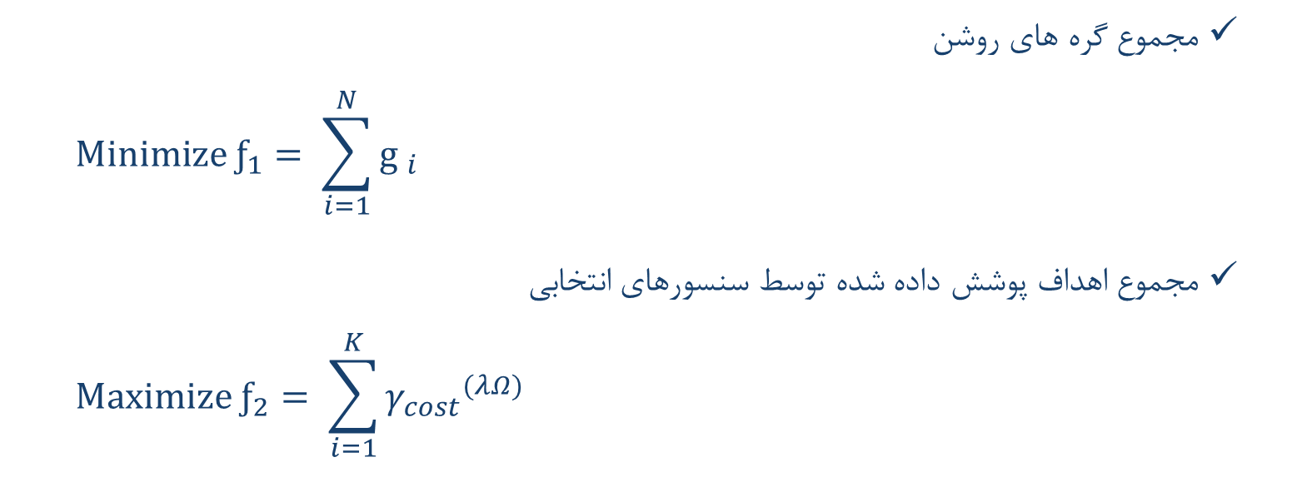
مولفه های تابع برازندگی
کلیات تحقیق
مرور ادبیات موضوع
روش پیشنهادی
ارزیابی روش پیشنهادی
جمع‌بندی
مجموع گره های روشن
$$Minimize ƒ_{1}= \sum_{i=1}^{N}{{g }_{i}}$$
مجموع اهداف پوشش داده شده توسط سنسورهای انتخابی
$$Maximize ƒ_{2}= \sum_{i=1}^{K}{{γ_{cost}}^{(λΩ)}}$$

Slide 20
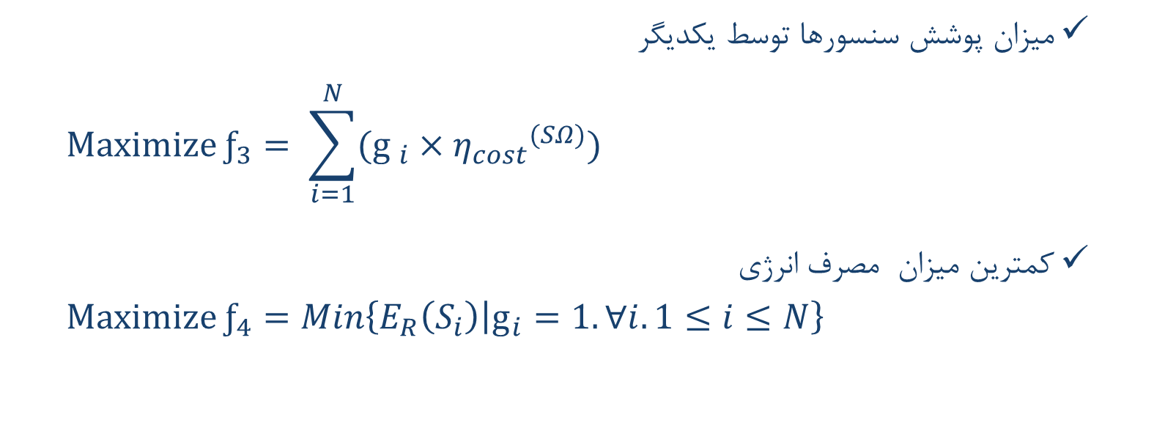
مولفه های تابع برازندگی
کلیات تحقیق
مرور ادبیات موضوع
روش پیشنهادی
ارزیابی روش پیشنهادی
جمع‌بندی
میزان پوشش سنسورها توسط یکدیگر
$$Maximize ƒ_{3}= \sum_{i=1}^{N}{({{{g }_{i}×η}_{cost}}^{(SΩ)}})$$
کمترین میزان مصرف انرژی
$$Maximize ƒ_{4}=Min\left\{E_{R}\left(S_{i}\right) | g_{i}=1.∀i.1≤i≤N\right\}$$

Slide 21
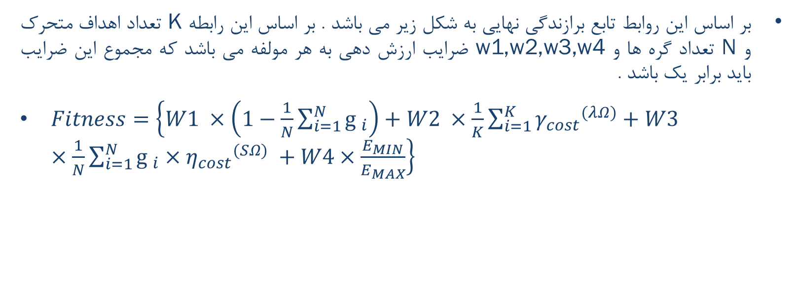
محاسبه تابع برازندگی
کلیات تحقیق
مرور ادبیات موضوع
روش پیشنهادی
ارزیابی روش پیشنهادی
جمع‌بندی
بر اساس این روابط تابع برازندگی نهایی به شکل زیر می باشد . بر اساس این رابطه K تعداد اهداف متحرک و N تعداد گره ها و w1,w2,w3,w4 ضرایب ارزش دهی به هر مولفه می باشد که مجموع این ضرایب باید برابر یک باشد .
$Fitness=\left\{W1 ×\left(1−\frac{1}{N}\sum_{i=1}^{N}{{g }_{i}}\right)+W2 ×\frac{1}{K}\sum_{i=1}^{K}{{γ_{cost}}^{(λΩ)}}+W3×\frac{1}{N}\sum_{i=1}^{N}{{{{g }_{i}×η}_{cost}}^{(SΩ)}} +W4×\frac{E_{MIN}}{E_{MAX}}\right\}$

Slide 22
الگوریتم ژنتیک
کلیات تحقیق
مرور ادبیات موضوع
روش پیشنهادی
ارزیابی روش پیشنهادی
جمع‌بندی
ساختار الگوریتم تصمیم گیری
کروموزم
جمعیت
عملگر انتخاب
عملگر آمیزش
عملگر جهش
تابع برازندگی

Slide 23
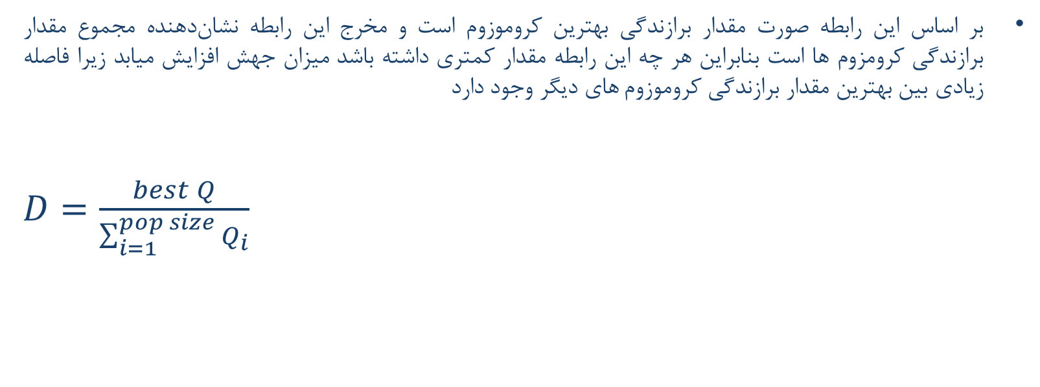
استفاده از منطق فازی در روش پیشنهادی
کلیات تحقیق
مرور ادبیات موضوع
روش پیشنهادی
ارزیابی روش پیشنهادی
جمع‌بندی
بر اساس این رابطه صورت مقدار برازندگی بهترین کروموزوم است و مخرج این رابطه نشان‌دهنده مجموع مقدار برازندگی کرومزوم ها است بنابراین هر چه این رابطه مقدار کمتری داشته باشد میزان جهش افزایش میابد زیرا فاصله زیادی بین بهترین مقدار برازندگی کروموزوم های دیگر وجود دارد
$D=\frac{best Q}{\sum_{i=1}^{pop size}{Q_{i}}}$
مقدار D | وضعیت | نرخ جهش
0≤D≤0.25 | خیلی کم | 80 درصد
0.25≤D≤0.5 | کم | 60 درصد
0.5≤D≤0.0.75 | متوسط | 40 درصد
0.75≤D≤1 | زیاد | 20 درصد

Slide 24
بخش های مورد بررسی در فاز دوم
کلیات تحقیق
مرور ادبیات موضوع
روش پیشنهادی
ارزیابی روش پیشنهادی
جمع‌بندی
بخش اول
استقرار و خوشه بندی
بخش دوم
کشف اهداف متحرک
بخش سوم
ردیابی اهداف متحرک
بخش چهارم
بازیابی اهداف متحرک

Slide 25
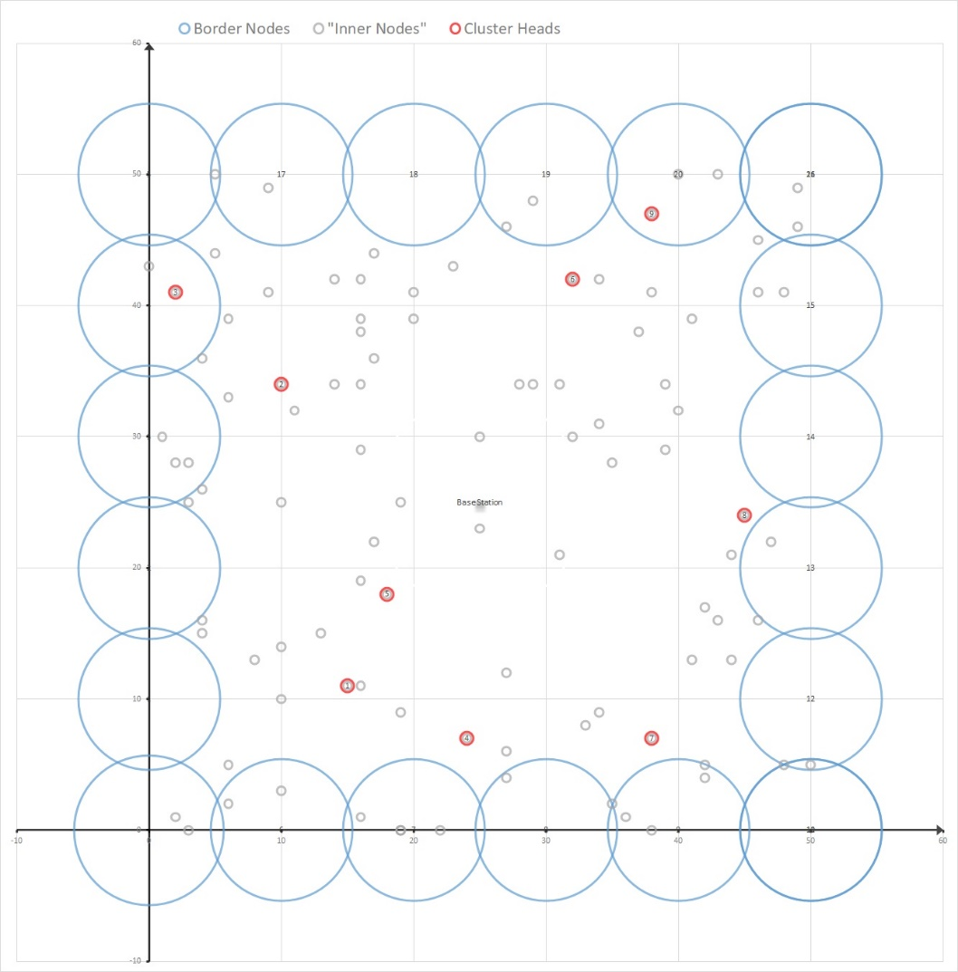
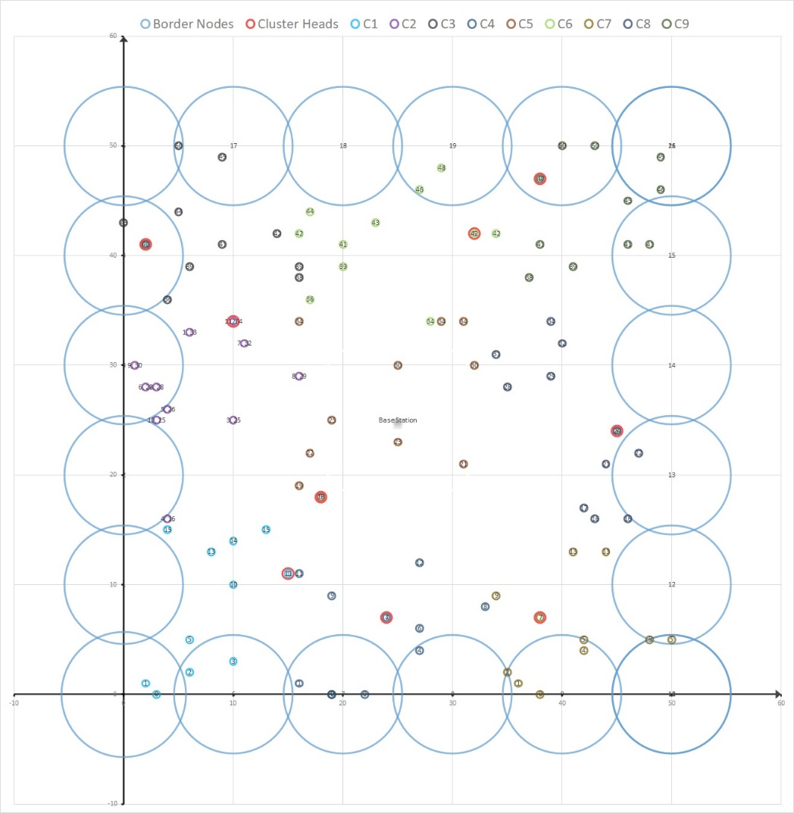
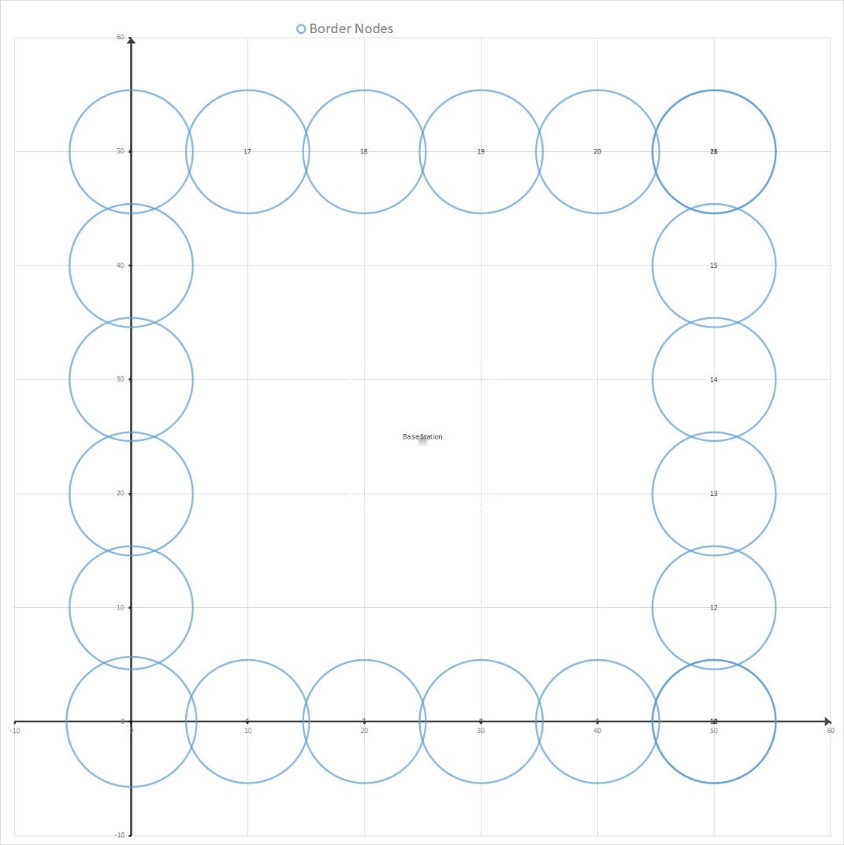
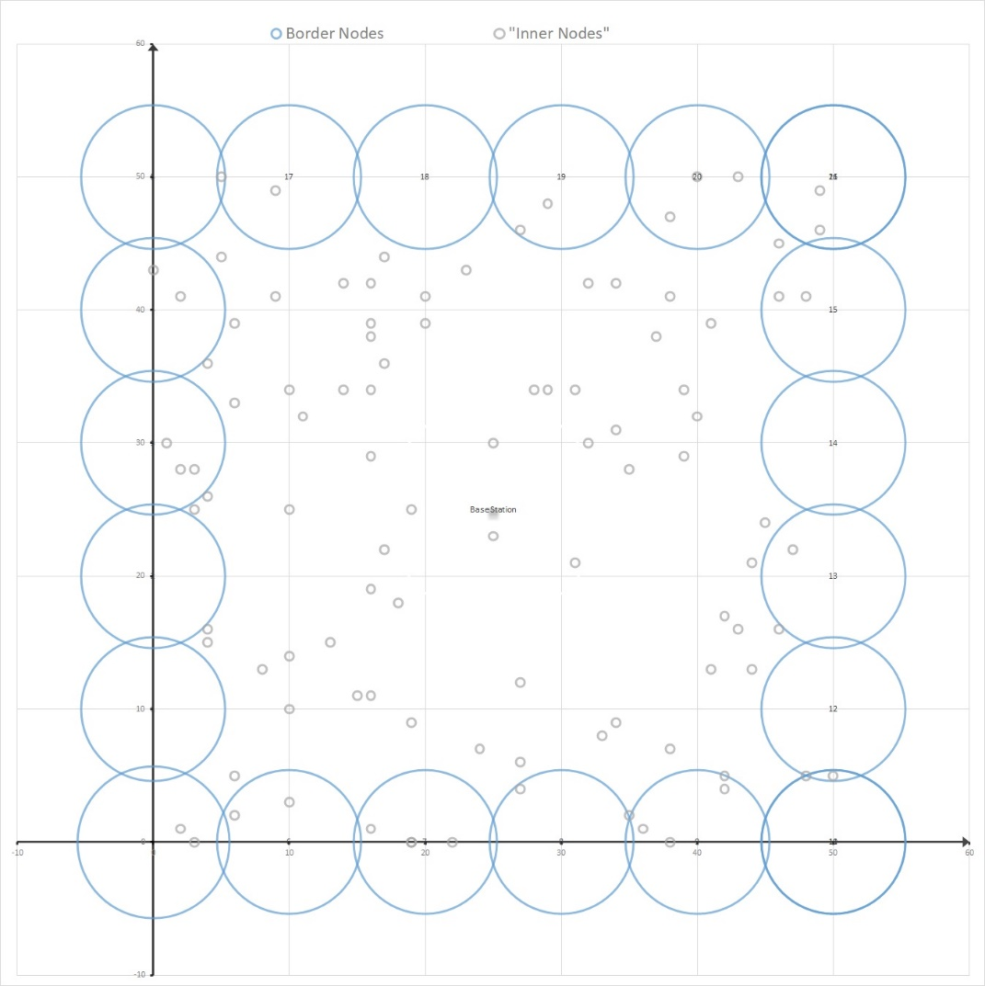
استقرار و خوشه بندی
کلیات تحقیق
مرور ادبیات موضوع
روش پیشنهادی
ارزیابی روش پیشنهادی
جمع‌بندی
در مرحله اول گره های مرزی در محیط مستقر می شوند.
در مرحله دوم گره های داخلی در محیط به صورت تصادفی پخش می شوند.
در ﻣﺮﺣﻠﻪ سوم ﻋﻤﻞ ﺧﻮﺷﻪﺑﻨﺪى ﻣﻄﺎﺑﻖ ﺑﺎ پروتكل ﺧﻮﺷﻪﺑﻨﺪىLEACH اﻧﺠﺎم ﻣﻰشود.
در مرحله چهارم گره ها به عضویت نزدیک ترین سرخوشه در می آیند.

Slide 26
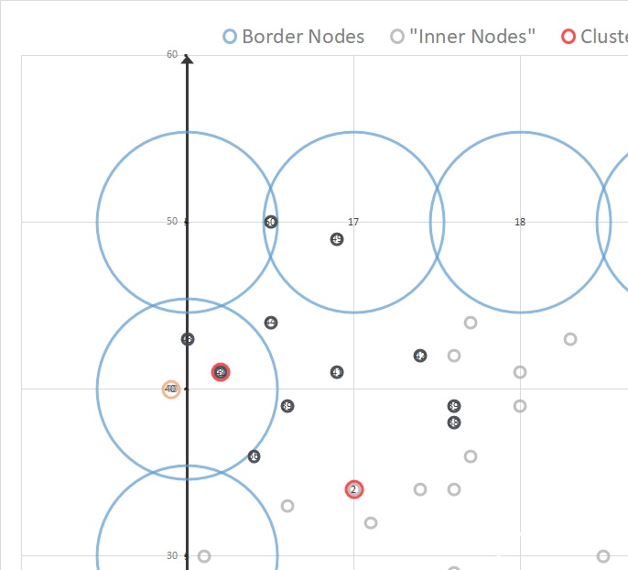
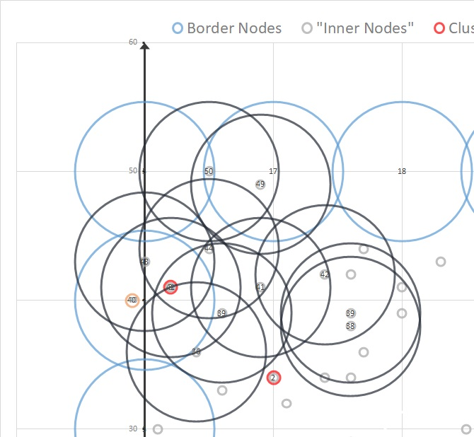
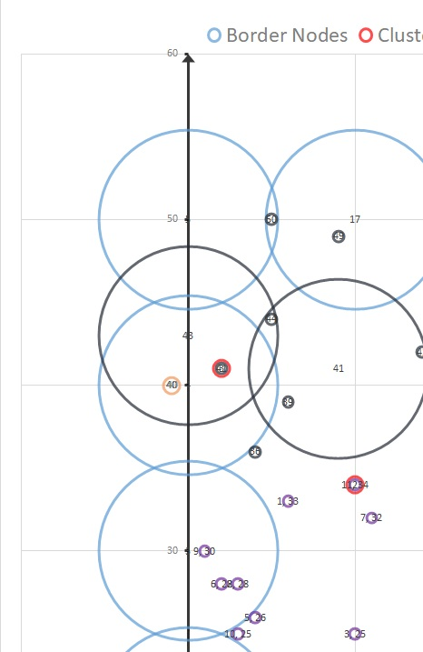
کشف و ردیابی اهداف
کلیات تحقیق
مرور ادبیات موضوع
روش پیشنهادی
ارزیابی روش پیشنهادی
جمع‌بندی
با نزدیک شدن یک هدف به محیط این هدف توسط گره های مرزی کشف خواهد شد
پس از کشف هدف به نزدیک سرخوشه اطلاع داده می شود
سرخوشه با فعال سازی تمامی گره های خوشه خود اطلاعات دقیق اهداف جدید را برای ایستگاه مرکزی ارسال می کند
ایستگاه با دریافت این اطلاعات و به کمک الگوریتم تصمیم گیری وضعیت جدید گره ها را به آنها سرخوشه اطلاع می دهد

Slide 27
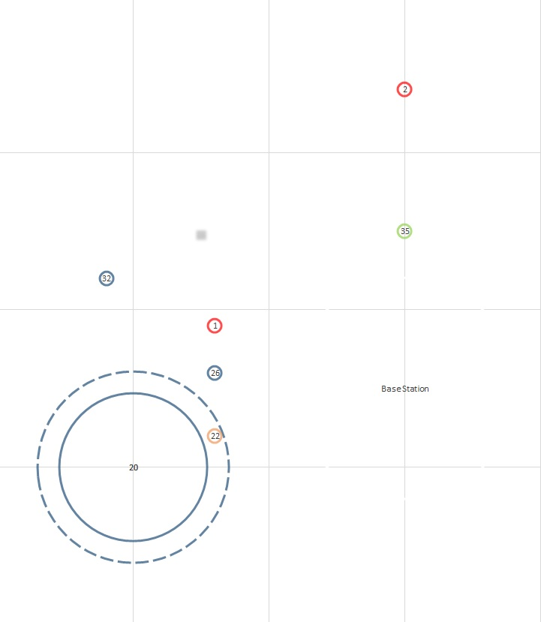
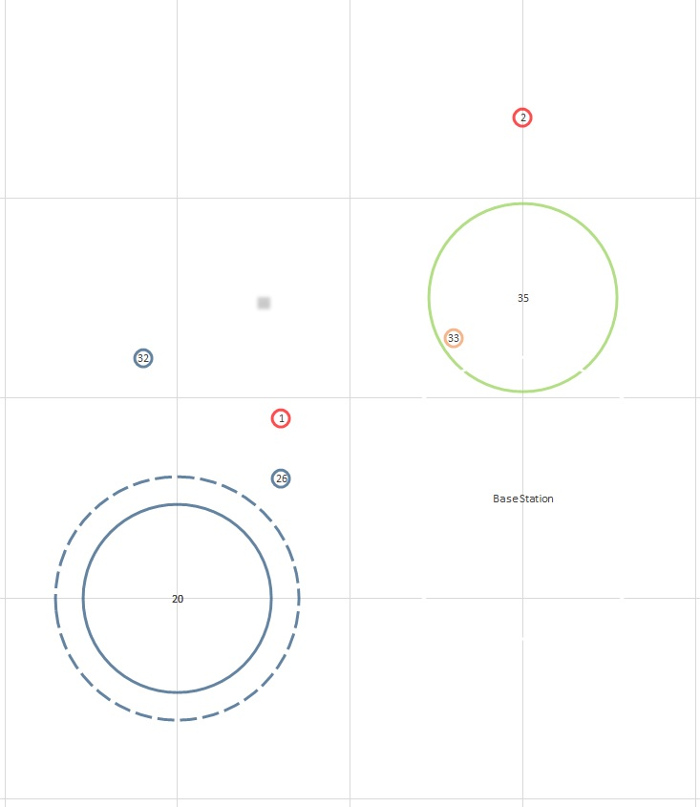
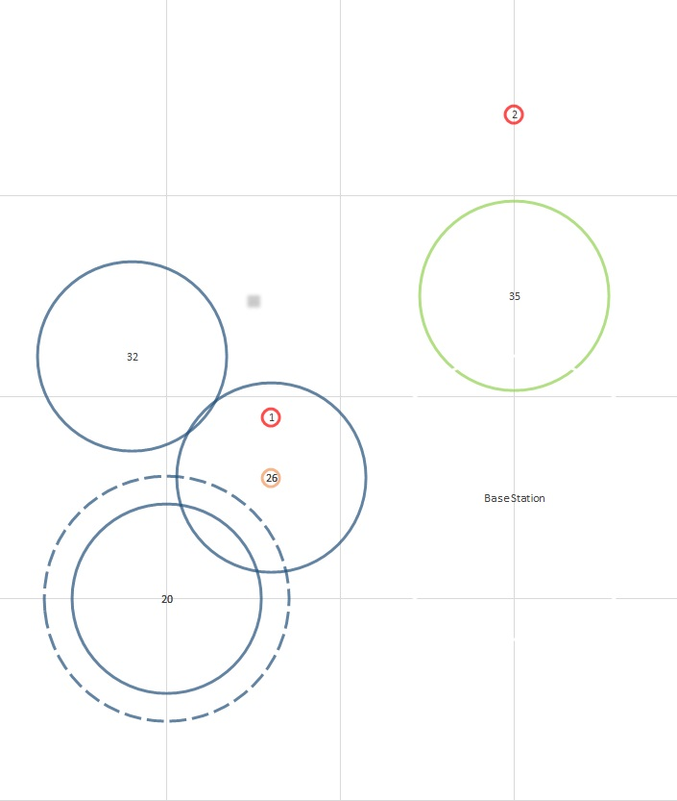
بازیابی اهداف
کلیات تحقیق
مرور ادبیات موضوع
روش پیشنهادی
ارزیابی روش پیشنهادی
جمع‌بندی
ﺑﺎزﻳﺎﺑﻰ ﻫﺪف در این پژوهش شامل ﺳﻪ ﻣﺮﺣﻠﻪ است ﻛﻪ در ﺻﻮرﺗﻰ ﻛﻪ ﮔﺮهﻫﺎ در ﻣﺮﺣﻠﻪ اول ﻣﻮﻓﻖ ﺑﻪ ﺑﺎزﻳﺎﺑﻰ ﻫﺪف ﻧﺸﻮﻧﺪ، ﻣﺮاﺣﻞ دوم و ﺳﻮم اﺟﺮا ﻣﻰﺷﻮﻧﺪ
ﻣﺮﺣﻠﻪ اول: بازیابی به کمک شعاع ماکزیمم حسگر ها
مرحله دوم: بازیابی به کمک گره های مرزی خوشه های همسایه
مرحله سوم: بازیابی به کمک فعالسازی گره های همسایه

Slide 28
ارزیابی الگوریتم تصمیم گیری
کلیات تحقیق
مرور ادبیات موضوع
روش پیشنهادی
ارزیابی روش پیشنهادی
جمع‌بندی
نام پارامتر | مقدار
تعداد گره های حسگر | 350,300,250,200,150
تعداد اهداف متحرک | 75
W1 | 0.3
W2 | 0.2
W3 | 0.2
W4 | 0.3
اندازه فضای قرار گیری گره ها | 500×500
برای ارزیابی الگوریتم تصمیم گیری در روش پیشنهادی ابتدا نتایج را با استفاده از الگوریتم پیشنهادی و سپس با استفاده از الگوریتم ژنتیک و الگوریتم ژنتیک فازی پیشنهادی ازمایشاتی انجام شده .
پارامترهای به کار رفته در الگوریتم ژنتیک به صورت زیر میباشند:
Pop_size: تعداد جمعیت اولیه برابر 20 کروموزوم در نظر گرفته شده است.
Generation: بیشترین تعداد تکرار برابر 50 در نظر گرفته شده است

Slide 29
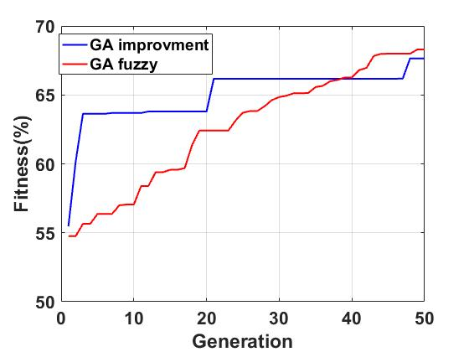
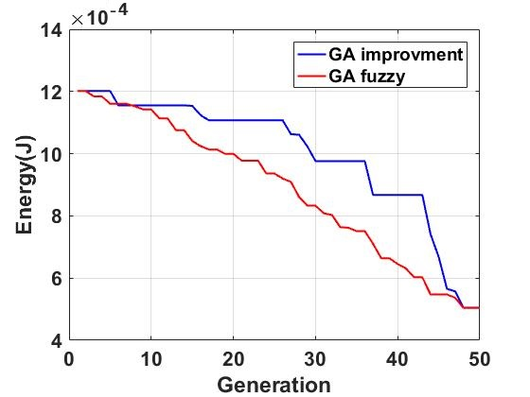
نتایج ارزیابی الگوریتم تصمیم گیری
کلیات تحقیق
مرور ادبیات موضوع
روش پیشنهادی
ارزیابی روش پیشنهادی
جمع‌بندی
مقایسه میزان برازندگی با 150 گره
مقایسه مصرف انرژی با 150 گره

Slide 30
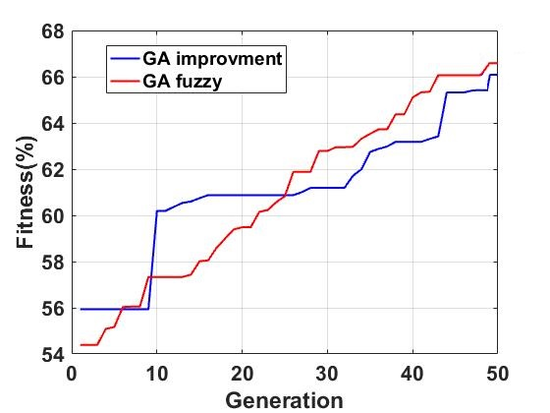
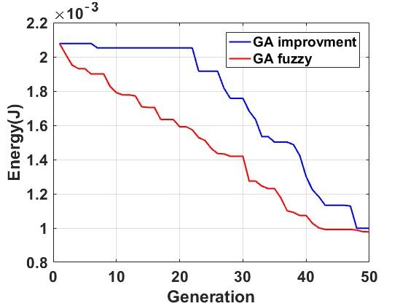
نتایج ارزیابی الگوریتم تصمیم گیری
کلیات تحقیق
مرور ادبیات موضوع
روش پیشنهادی
ارزیابی روش پیشنهادی
جمع‌بندی
مقایسه میزان برازندگی با 200 گره
مقایسه مصرف انرژی با 200 گره

Slide 31
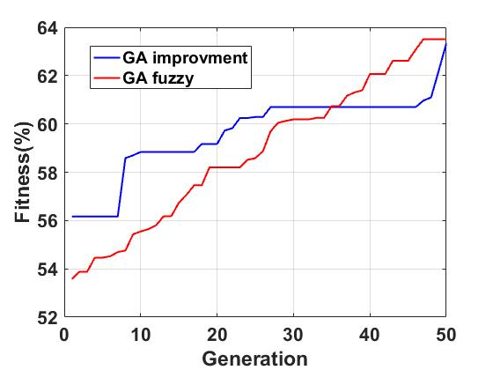
نتایج ارزیابی الگوریتم تصمیم گیری
کلیات تحقیق
مرور ادبیات موضوع
روش پیشنهادی
ارزیابی روش پیشنهادی
جمع‌بندی
مقایسه میزان برازندگی با 250 گره
مقایسه مصرف انرژی با 250 گره

Slide 32
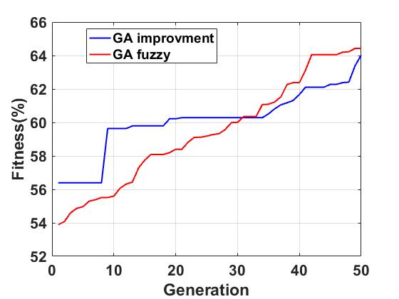
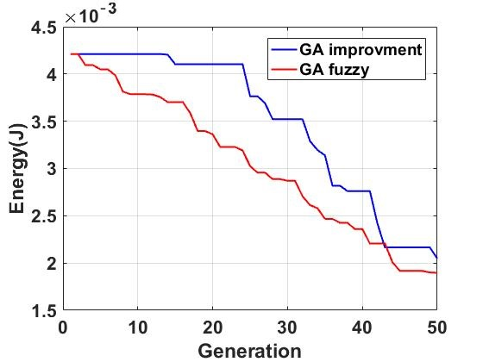
نتایج ارزیابی الگوریتم تصمیم گیری
کلیات تحقیق
مرور ادبیات موضوع
روش پیشنهادی
ارزیابی روش پیشنهادی
جمع‌بندی
مقایسه میزان برازندگی با 300 گره
مقایسه مصرف انرژی با 300 گره

Slide 33
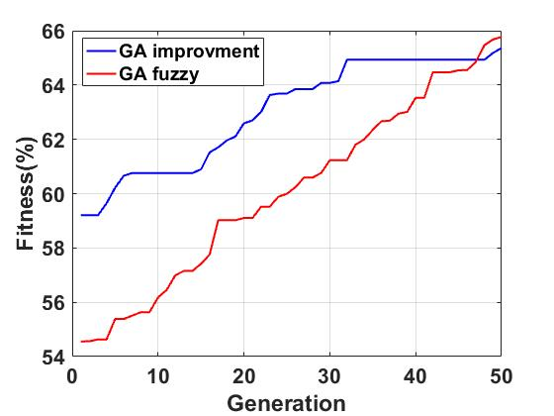
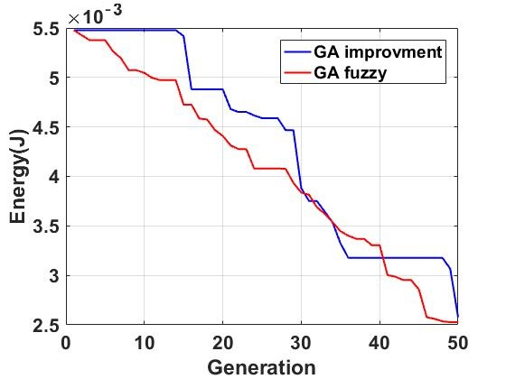
نتایج ارزیابی الگوریتم تصمیم گیری
کلیات تحقیق
مرور ادبیات موضوع
روش پیشنهادی
ارزیابی روش پیشنهادی
جمع‌بندی
مقایسه میزان برازندگی با 350 گره
مقایسه مصرف انرژی با 350 گره

Slide 34
ارزیابی الگوریتم ردیابی هدف
کلیات تحقیق
مرور ادبیات موضوع
روش پیشنهادی
ارزیابی روش پیشنهادی
جمع‌بندی
نام پارامتر | مقدار
گره های شبکه | TPR2420CA, Telos-B
انرژی مصرف شده در گره حالت Sleep | 5.1 µJ
انرژی مصرف شده در گره حالت Active | 1.8 mJ
ماژول حسگر استفاده شده | ToughSonic 70 Ultrasonic Sensor
مجموع انرژی اولیه موجود در یک گره | 28620 J
محدوده محیط مورد بررسی شبیه سازی شماره 1 | 500 * 500 Meter
تعداد گره در شبیه سازی شماره 1 | 350
محدوده محیط مورد بررسی شبیه سازی شماره 2 | 350 * 350 Meter
تعداد گره ها شبیه سازی شماره 2 | 225
برای ارزیابی الگوریتم ردیابی هدف در روش پیشنهادی ابتدا شبیه سازی با استفاده از الگوریتم پیشنهادی و سپس با استفاده از الگوریتم LPNA انجام شده است.
برای شبیه­سازی بهتر و نزدیک به واقعیت ملزم به استفاده از یک­سری فرضیات بودیم که تمامی آن­ها در جدول روبرو قابل مشاهده است این فرضیات براساس مشخصات گره Telos-B می باشد.

Slide 35
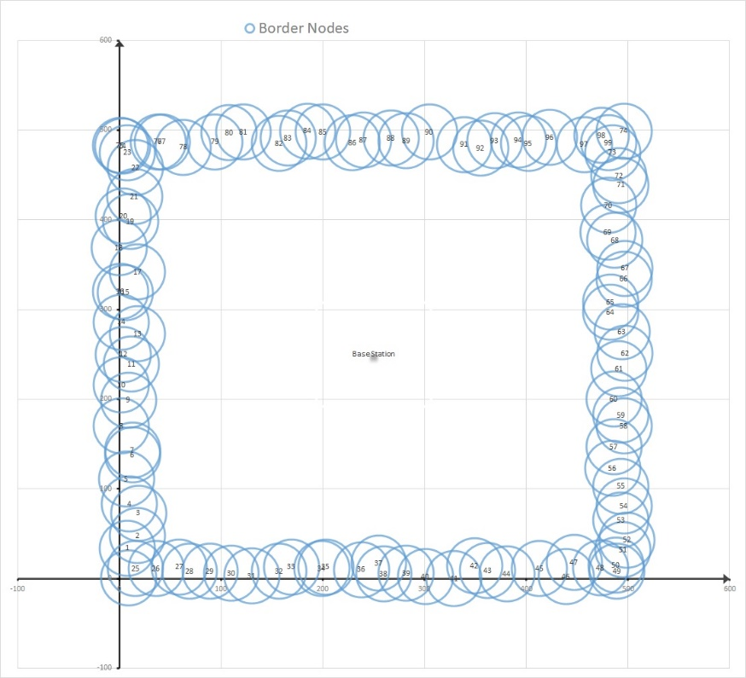
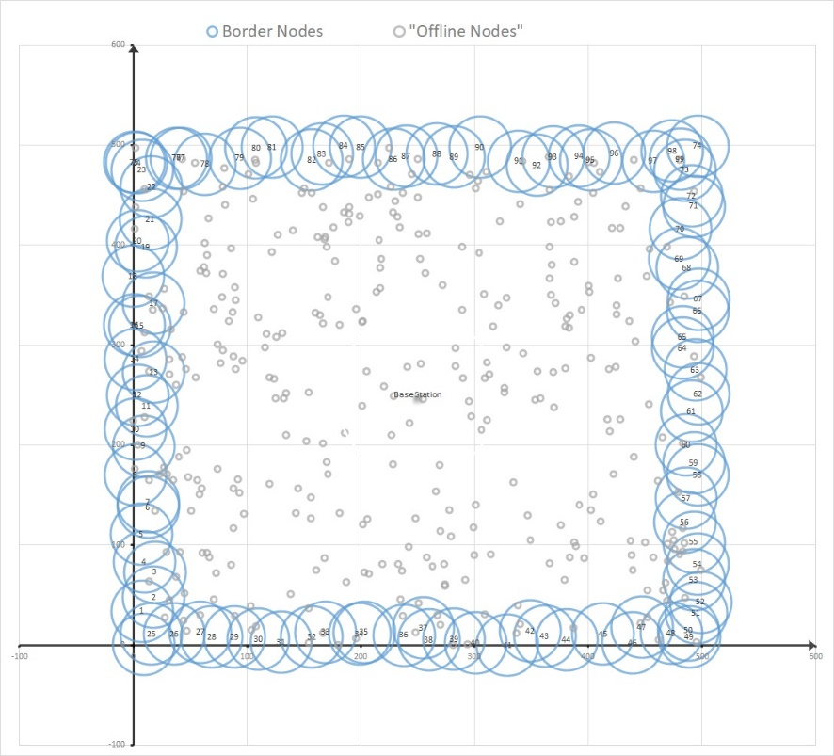
شبیه سازی شماره 1
کلیات تحقیق
مرور ادبیات موضوع
روش پیشنهادی
ارزیابی روش پیشنهادی
جمع‌بندی

Slide 36
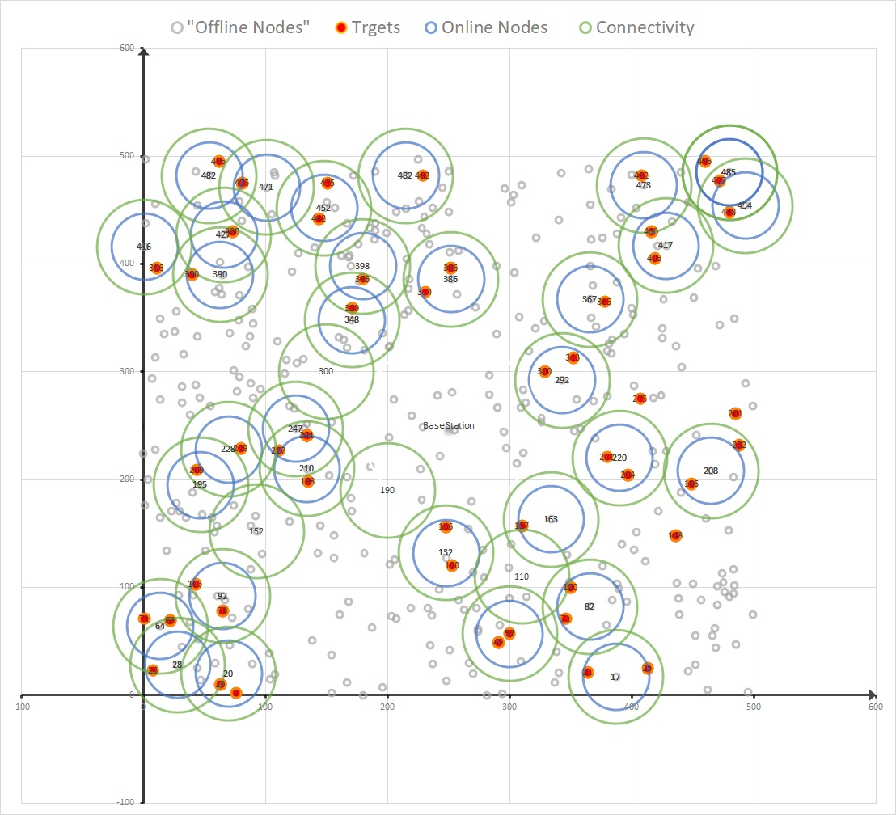
نمایش شبیه سازی شماره 1
کلیات تحقیق
مرور ادبیات موضوع
روش پیشنهادی
ارزیابی روش پیشنهادی
جمع‌بندی
در شبیه سازی شماره 1 در لحظه 4000 تعداد 43 هدف در محیط قرار دارد و گرهای های روشن براساس تصمیم اعلام شده فعال شده اند.

Slide 37
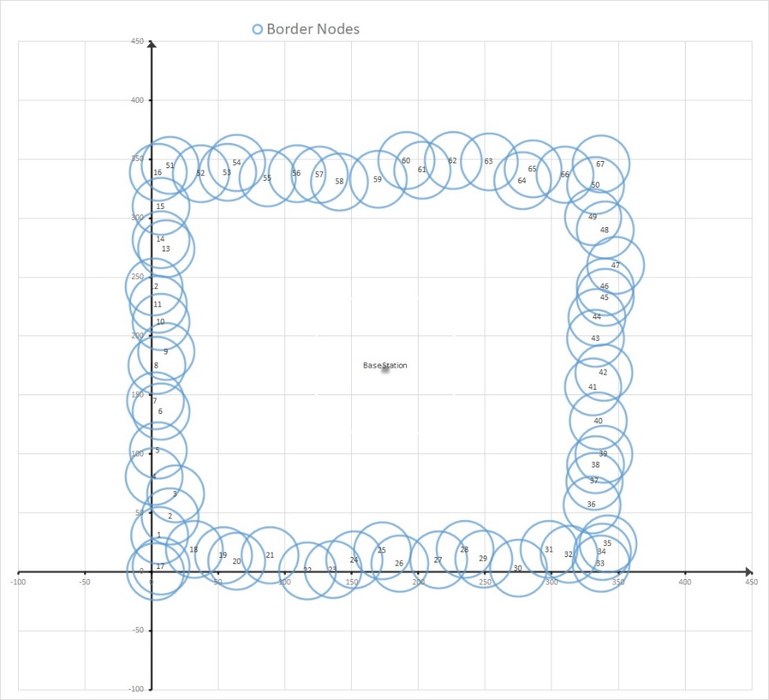
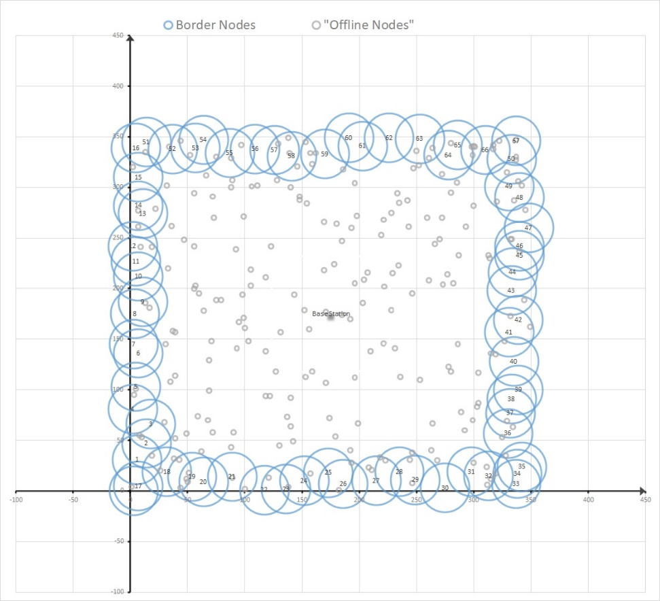
شبیه سازی شماره 2
کلیات تحقیق
مرور ادبیات موضوع
روش پیشنهادی
ارزیابی روش پیشنهادی
جمع‌بندی

Slide 38
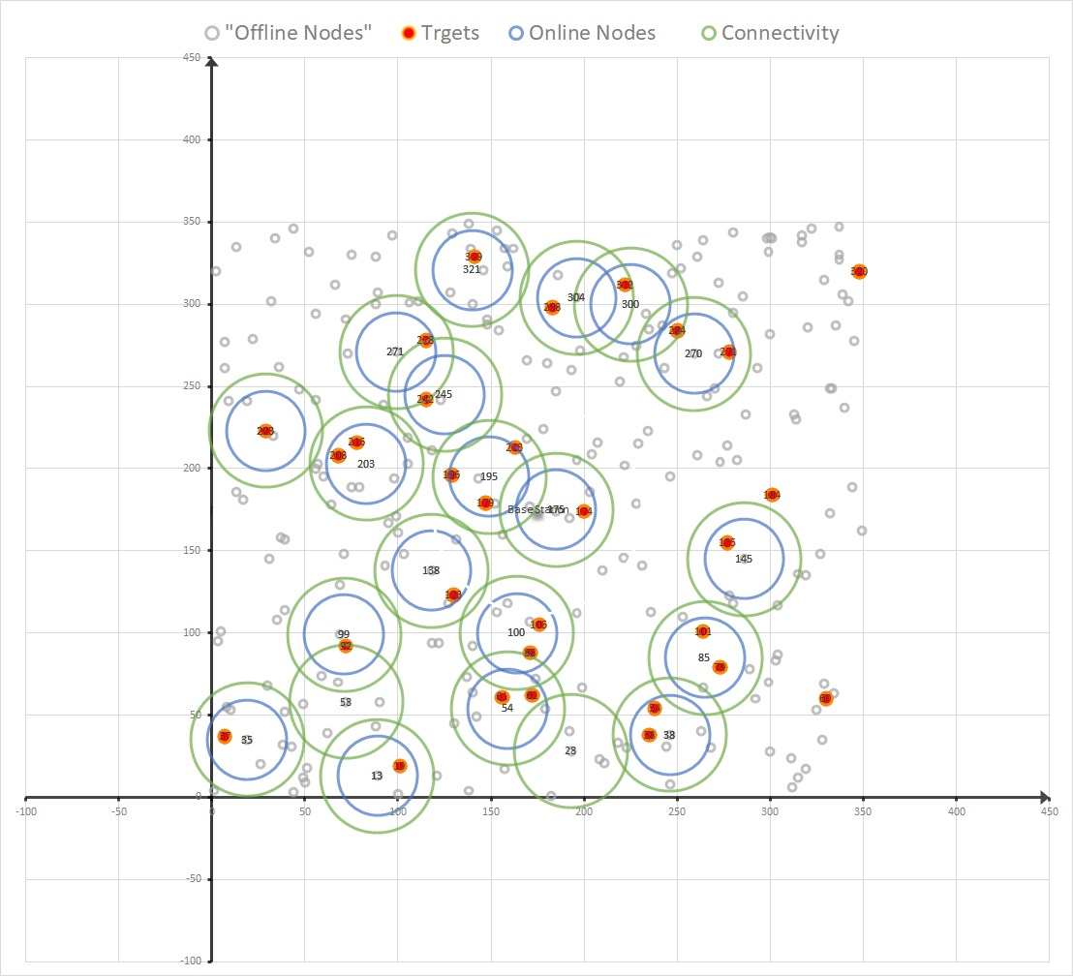
نمایش شبیه سازی شماره 2
کلیات تحقیق
مرور ادبیات موضوع
روش پیشنهادی
ارزیابی روش پیشنهادی
جمع‌بندی
در لحظه 4000 در شبیه سازی شماره 2 تعداد 26 هدف در محیط قرار دارد و گرهای های روشن براساس تصمیم اعلام شده فعال شده اند.

Slide 39
مقایسه میزان مصرف انرژی بر حسب زمان
کلیات تحقیق
مرور ادبیات موضوع
روش پیشنهادی
ارزیابی روش پیشنهادی
جمع‌بندی

Slide 40
مقایسه زمان مرگ اولین گره
کلیات تحقیق
مرور ادبیات موضوع
روش پیشنهادی
ارزیابی روش پیشنهادی
جمع‌بندی

Slide 41
نتیجه گیری
کلیات تحقیق
مرور ادبیات موضوع
روش پیشنهادی
ارزیابی روش پیشنهادی
جمع‌بندی
در این پژوهش طی دو فاز به حل مساله پرداخته شده است.
در فاز اول پزوهش، ابتدا یک الگوریتم تصمیم گیری مبتنی بر الگوریتم ژنتیکی و منطق فازی توصیف شده است.
در فاز دوم پژوهش پس از طراحی الگوریتم تصمیم گیری، الگوریتم ردیابی هدف که شامل چهار مرحله استقرارگره، کشف، ردیابی و بازیابی هدف می باشد پیاده سازی شده است.
بر اساس ازمایشات انجام شده برتری الگوریتم پیشنهادی در غالب نمودارها نمایش داده شده است که نشان دهنده پوشش بیشتر این الگوریتم و همچنین انرژی مصرفی کمتر می باشد .

Slide 42
راهکارهای آتی
کلیات تحقیق
مرور ادبیات موضوع
روش پیشنهادی
ارزیابی روش پیشنهادی
جمع‌بندی
به عنوان کار­های پیشنهادی و آتی می­توان موارد زیر اشاره کرد:
1. بهبود الگوریتم ارائه شده با ترکیب با الگوریتم های دیگر
2. استفاده از رویکردهای تکاملی دیگر مانند زنبور عسل و رقابت استعماری
3. استفاده از این الگوریتم برای بهینه سازی پارامترهای دیگر شبکه حسگر بیسیم

Slide 43


